Slide 2
1カラム テンプレート

Slide 3
2カラム テンプレート

Slide 4
引用の仕方
「電子情報通信学会和文論文誌 投稿のしおり」を参考
  https://www.ieice.org/jpn/shiori/ess_2.html
  ※ 他のフォーマットでも良いが，理由がなければ上記に準拠
英文論文を引用する場合
和文論文を引用する場合
書籍を引用する場合
Webサイトを引用する場合（ハイパーリンクは削除！）
[1] R. Yamatomi, S. Mahboubi, and H. Ninomiya,“Generative Model of Suitable Meme Sentences for Images using AutoEncoder,”Proc. of the 20th Pacific Rim International Conference on Artificial Intelligence, pp.237-248, Nov. 2023.
[2] 山富龍，シェヘラザードマハブービ，二宮洋，“AutoEncoderとPix2Seqを用いた大喜利生成AIの実装に関する研究，”信学技報，vol.122，no.453，CCS2022-73，pp.59-62，Mar. 2023．
[3] 斎藤康毅，ゼロから作るDeep Learning ―Pythonで学ぶディープラーニングの理論と実装，オライリージャパン，2016．
[4] 株式会社オモロキ，“ボケて，”https://bokete.jp/，参照:Oct. 1, 2024.

Slide 5
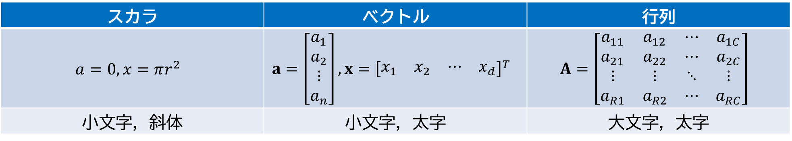
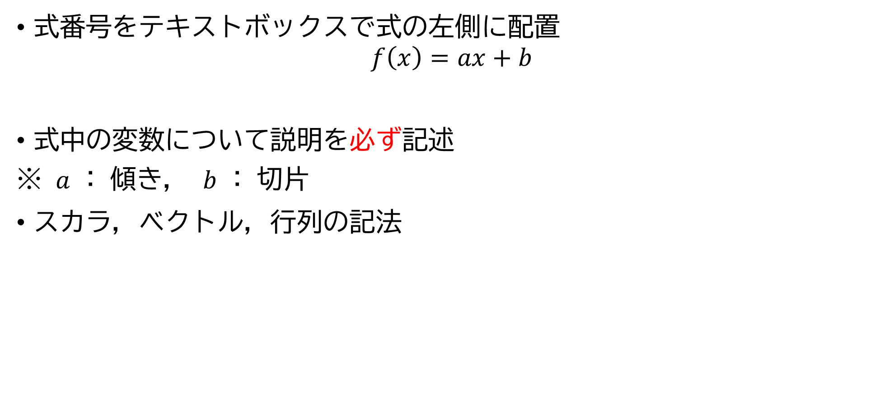
数式の書き方
式番号をテキストボックスで式の左側に配置
$$f\left(x\right)=ax+b$$
式中の変数について説明を必ず記述
※ $a$ : 傾き， $b$ : 切片
スカラ，ベクトル，行列の記法
(1)
スカラ | ベクトル | 行列
$$a=0,x=πr^{2}$$ | $$a=\left[\begin{matrix}a_{1} \\ a_{2} \\ ⋮ \\ a_{n}\end{matrix}\right],x={\left[\begin{matrix}x_{1} & x_{2} & ⋯ & x_{d}\end{matrix}\right]}^{T}$$ | $$A=\left[\begin{matrix}a_{11} & a_{12} & ⋯ & a_{1C} \\ a_{21} & a_{22} & ⋯ & a_{2C} \\ ⋮ & ⋮ & ⋱ & ⋮ \\ a_{R1} & a_{R2} & ⋯ & a_{RC}\end{matrix}\right]$$
小文字，斜体 | 小文字，太字 | 大文字，太字

Slide 6
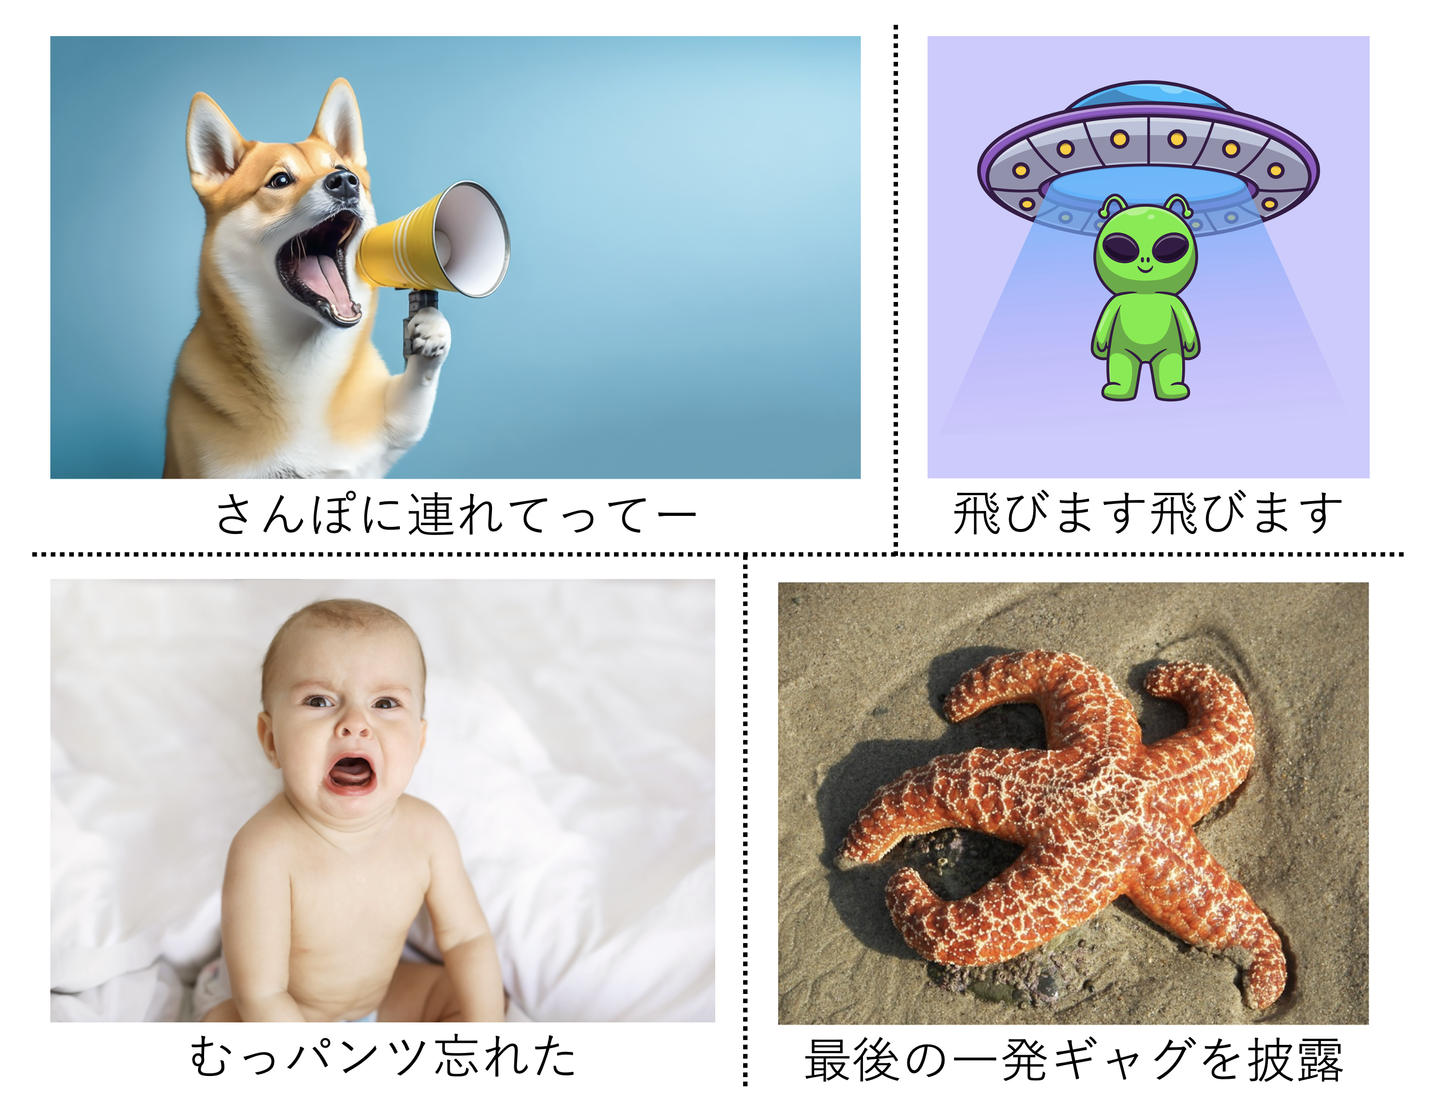
図の貼り方
画像の横縦比を変更しない
図番号，図タイトルを挿入する場合は，画像の下部に
フォントが崩れる
横縦比の変更なし
横縦比の変更あり

